Slide 1


Obstetrícia
Enfermeira Daniela

Slide 2
DO QUE FALAREMOS?
DO ÚLTIMO TRIMESTRE DE GESTAÇÃO
INTERCORRÊNCIAS CLÍNICAS DO FINAL DA GESTAÇÃO
QUANDO A GESTANTE DEVE IR A MATERNIDADE
COMO IDENTIFICAR UM TRABALHO DE PARTO
QUAIS SÃO OS DIREITOS DA GESTANTE E FAMILIARES
QUAIS SÃO AS LEGISLAÇÕES INERENTES AO PARTO
TIPOS DE PARTO
POSIÇÕES PARA PARIR
MANOBRAS PARA REVERTER DISTÓCIAS

Slide 3
TERMOS TÉCNICOS DA OSBTETRÍCIA

Slide 4
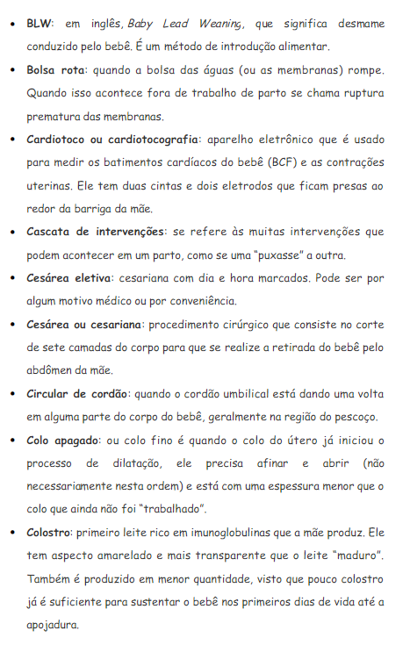
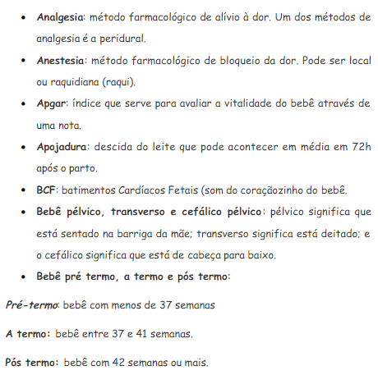

Slide 5
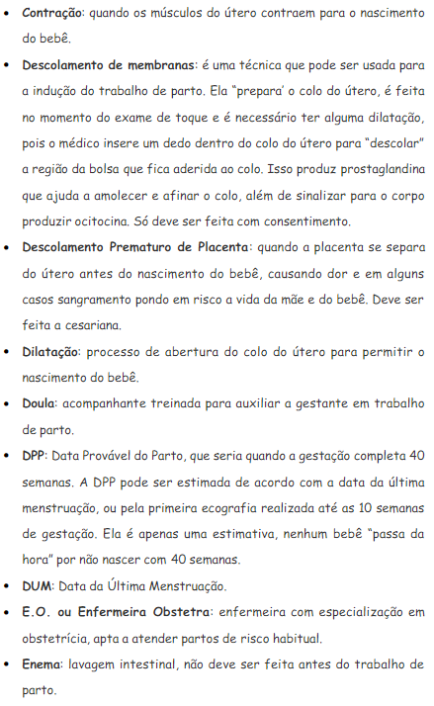
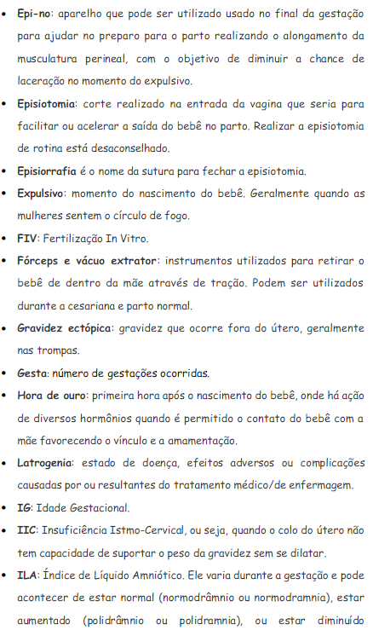
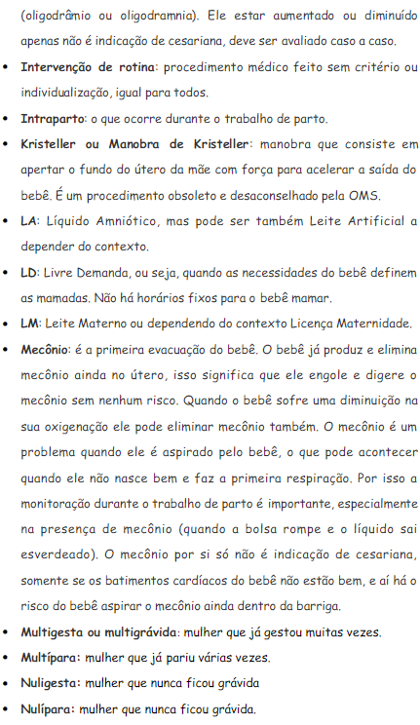

Slide 6
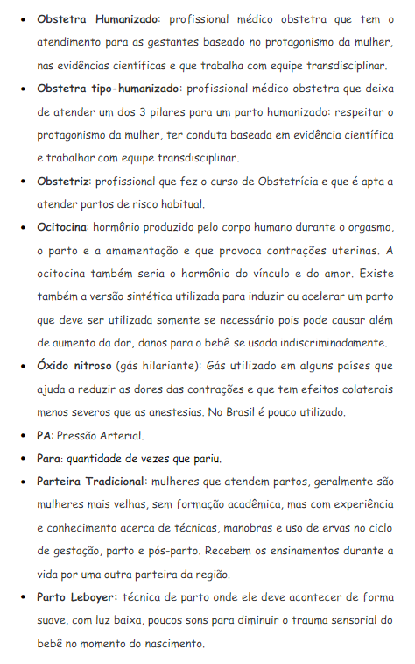
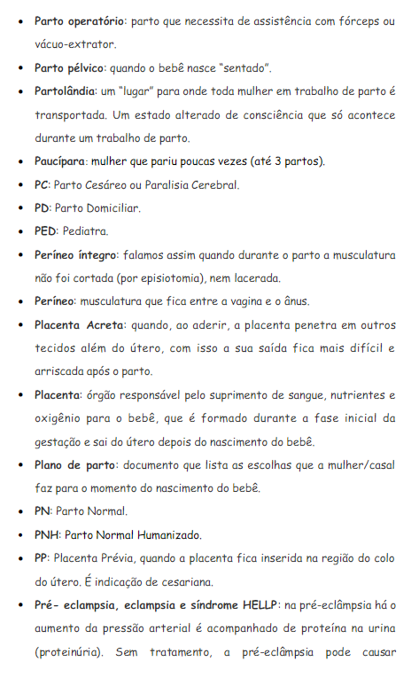
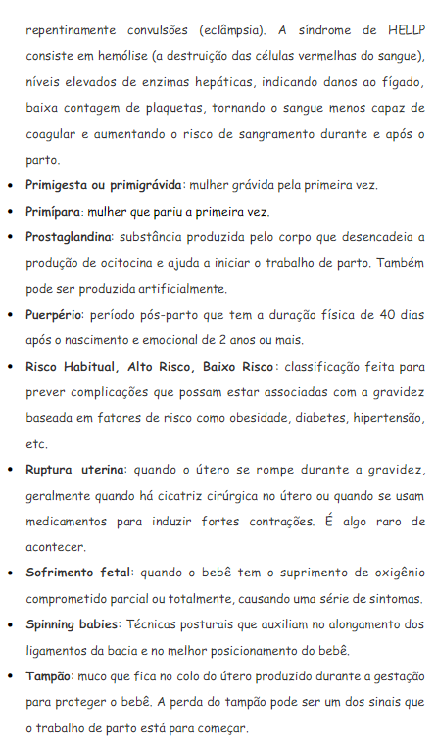

Slide 7
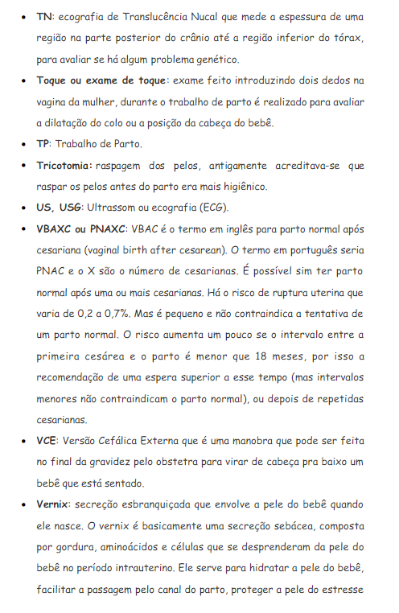
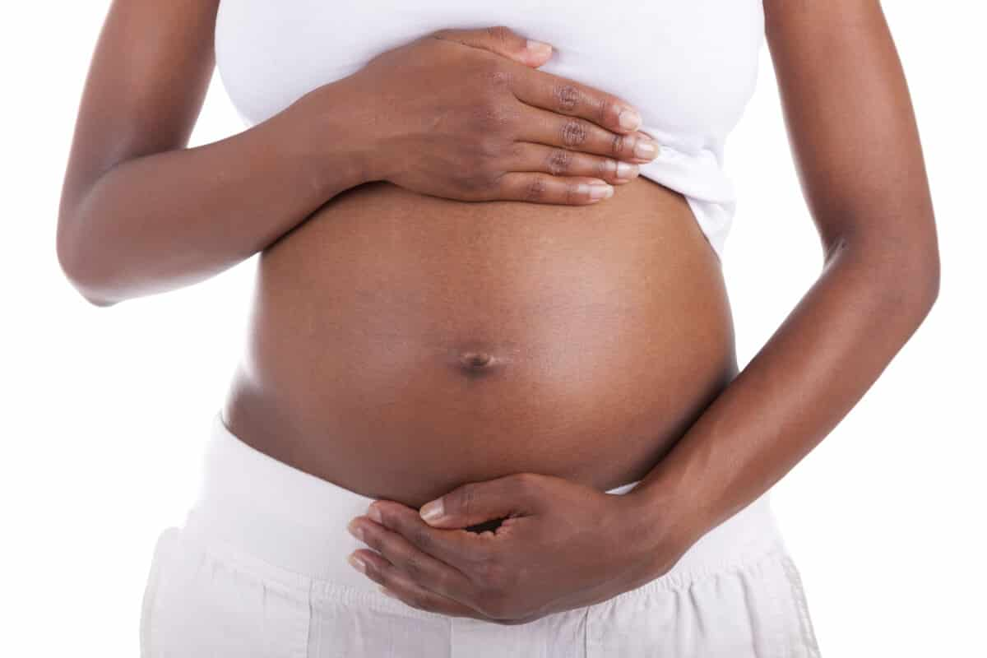

Slide 8
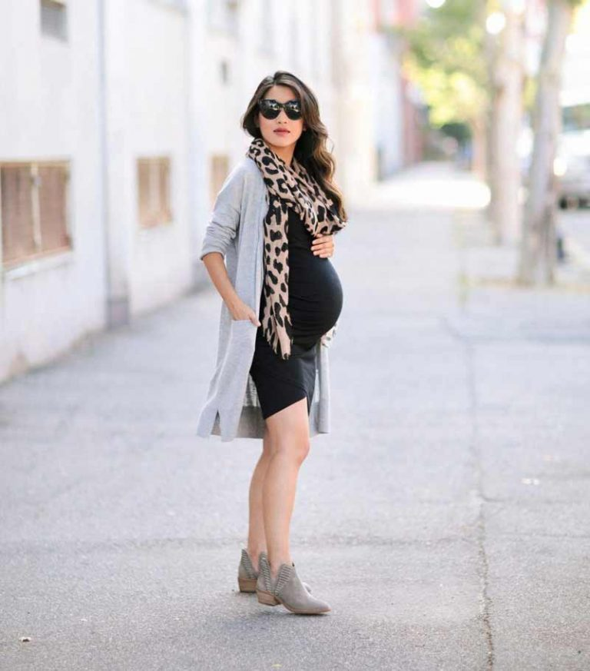
O QUE A GESTANTE DEVE LEVAR PARA A MATERNIDADE:
DOCUMENTOS DE IDENTIFICAÇÃO PESSOAL (CNH OU RG COM CPF)
CARTÃO DA GESTANTE (PRÉ NATAL)
EXAMES DE ULTRASSOM (PRINCIPALMENTE O PRIMEIRO E O ÚLTIMO ULTRASSOM)
ACOMPANHANTE DE SUA LIVRE ESCOLHA

Slide 9

O QUE A GESTANTE EM TRABALHO DE PARTO DEVE LEVAR PARA A MATERNIDADE
DOCUMENTOS DE IDENTIFICAÇÃO PESSOAL (CNH OU RG COM CPF)
CARTÃO DA GESTANTE (PRÉ NATAL)
EXAMES DE ULTRASSOM (PRINCIPALMENTE O PRIMEIRO E O ÚLTIMO ULTRASSOM)
ACOMPANHANTE DE SUA LIVRE ESCOLHA
PLANO DE PARTO E DEMAIS DOCUMENTOS DO PRÉ NATAL
ITENS DE HIGIENE PESSOAL PARA MÃE E NEONATO
VESTIMENTAS PARA GESTANTE PRÉ PARTO E TAMBÉM PARA O PERÍODO PUERPERAL (PÓS PARTO)
VESTIMENTAS PARA NEONATO (ESTAS DEVEM SER CONDIZENTES COM A ESTAÇÃO DO ANO) E EM QUANTIDADE ADEQUADA
ABSORVENTES ESTERNOS DO TIPO NOTURNO, OU OS ESPECÍFICOS PÓS PARTO

Slide 10

QUANDO A GESTANTE DEVE PROCURAR A MATERNIDADE:
EM CASOS DE INTERCORRÊNCIAS GESTACIONAIS:
BR
SANGRAMENTO VAGINAL
CÓLICAS/CONTRAÇÕES
AUSÊNCIA DE MF
PERDA DE LA
TPP
TRABALHO DE PARTO

Slide 11
QUAL O PAPEL DO ENFERMEIRO (A) FRENTE À GESTANTE:
O cuidado para com o ser humano sempre esteve atrelado aos deveres e atribuições do profissional de enfermagem. Portanto, não é surpresa que o enfermeiro tenha um papel de destaque em um tema que está ganhando muita relevância ultimamente: o parto humanizado.
Em teoria, todo parto deveria ser humanizado, no sentido de repeitar o ser humano. Todavia, ao longo dos últimos anos, por diversos fatores, a mulher perdeu o protagonismo desse momento único na vida. Consequentemente, o parto, que deveria ser encarado como um processo fisiológico, tornou-se um procedimento hospitalar.
Visando mudar essa ótima, restaurar o protagonismo da mãe durante o parto e respeitar as condições fisiológicas do nascimento do bebê surgiu o movimento do parto humanizado. Basicamente, é o nome dado ao parto que respeita todas essas condições e prevê intervenção externa somente quanto necessário.

Slide 12
DIRETRIZES E NORMAS DO PARTO HUMANIZADO
As principais diretrizes sobre o parto normal no Brasil foram estipuladas pela Secretaria de Atenção a Saúde do Ministério da Saúde, por meio da Portaria 353/2017, publicada no 353/2017. O documento foi o resultado de uma série de debates com agentes especialistas na área.
Incluindo, a área técnica de Saúde da Mulher do Ministério da Saúde, a Comissão Nacional de Incorporação de Tecnologias no SUS (Conitec) e entidades representativas da Enfermagem e Medicina. Participando também atores da sociedade civil.
Uma das especificações que as diretrizes trazem é quando aos profissionais aptos e autorizados a conduzir o parto: médicos e enfermeiros obstétricos. Dessa maneira, a humanização do parto é incentivada pelos órgãos de saúde, o que inclui a regulamentação e o incentivo da qualificação dos profissionais de enfermagem.

Slide 13
A IMPORTÂNCIA DO ENFERMEIRO NO PARTO HUMANIZADO
A própria Organização Mundial de Saúde (OMS) estabelece que gestações de baixo risco podem ser acompanhadas pelo profissional de enfermagem obstétrica. Como o parto humanizado prevê o mínimo de intervenção possível, mas apoio e assistência à mãe e ao bebê, o enfermeiro é um dos pilares desse momento.
É papel do enfermeiro obstétrico:
proporcionar à mulher conforto e segurança durante o parto;
praticar a escuta ativa, criando vínculo com a parturiente e percebendo necessidades da mesma;
ajudar a acalmar, encorajar e reduzir a ansiedade da mãe;
escutar, respeitar e promover as vontades da gestante quanto ao ambiente e o momento do parto;
estar livre de quaisquer tipos de preconceito durante o parto;
fazer uso de intervenções, como anestesia, somente se e quando este for o desejo da mulher;
acolher e dar suporte a toda a família, pois esses também são agentes fundamentais no parto humanizado;
educar, tirar dúvidas e desmistificar preconceitos sobre o parto normal e respectivas vantagens do mesmo para a mãe e o bebê;
auxiliar nos processos administrativos dos hospitais, como supervisão da enfermagem, abastecimento de recursos, entre outros.

Slide 14
AÇÕES A SEREM TOMADAS QUANDO A GESTANTE CHEGA A MATERNIDADE:
ACOLHIMENTO EM AMBIENTE CONFORTÁVEL, TEMPERATURA AGRADÁVEL E RESPEITANDO SUA INTEGRIDADE
ANAMNESE
AVALIAÇÃO DOS DOCUMENTOS
AUSCULTA DOS BCF’s
AVALIAÇÃO DA ALTURA UTERINA BEM COMO POSICIONAMENTO FETAL
REALIZAR CÁLCULO DE IG E DPP

Slide 15
IDADE GESTACIONAL (IG)

Slide 16
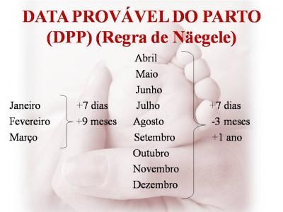
DPP

Slide 17
